Slide 1
인과추론 스터디
5주차
김민수
pos02043@gmail.com
https://github.com/minsoo1036

Slide 2
선형회귀에서 비선형성
신용한도
임금
소비
임금 400
임금을 통제했을때, 신용한도와 소비의
관계를 봐야함.
임금 300
소비
임금 200
신용한도
But, 비선형관계?

Slide 3
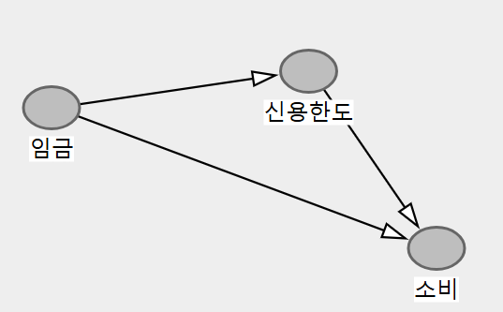
선형회귀에서 비선형성
임금 400
소비
임금 300
임금 200
신용한도의 제곱근
$$spend_{i}=β_{0}+β_{1}\sqrt{line_{i}}+e_{i}$$

Slide 4
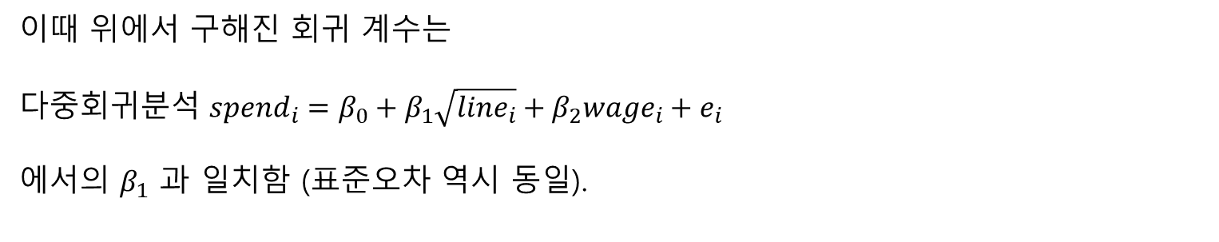
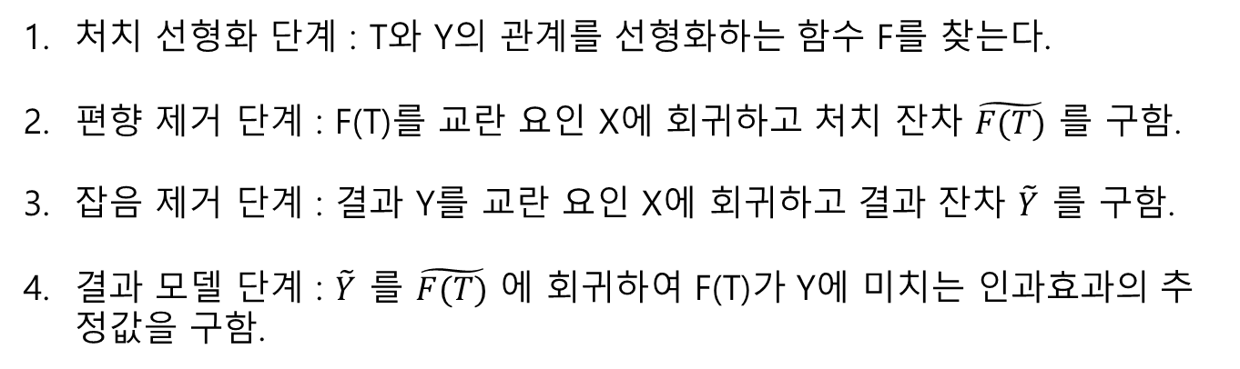
비선형 FWL과 편향 제거
처치 선형화 단계 : T와 Y의 관계를 선형화하는 함수 F를 찾는다.
편향 제거 단계 : F(T)를 교란 요인 X에 회귀하고 처치 잔차 $\tilde{F(T)}$ 를 구함.
잡음 제거 단계 : 결과 Y를 교란 요인 X에 회귀하고 결과 잔차 $\tilde{Y}$ 를 구함.
결과 모델 단계 : $\tilde{Y}$ 를 $\tilde{F(T)}$ 에 회귀하여 F(T)가 Y에 미치는 인과효과의 추정값을 구함.
이때 위에서 구해진 회귀 계수는
다중회귀분석 $spend_{i}=β_{0}+β_{1}\sqrt{line_{i}}+β_{2}wage_{i}+e_{i}$
에서의 $β_{1}$ 과 일치함 (표준오차 역시 동일).

Slide 5
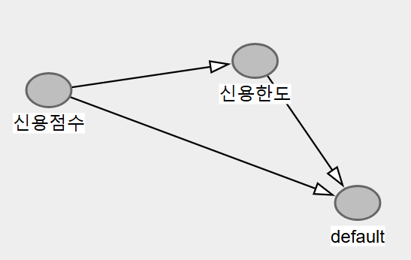
조건부 무작위 실험
알고자 하는 가설 : 신용한도(T)를 높이면 고객의 소비가 증가한다. (or 채무 불이행률이 높아진다)
실험 설계법 :
신용도(T)를 무작위로 배정 ➔ 은행의 손실이 너무 큼.
1)에대한 대안으로 계층화(조건부) 무작위 실험을 진행 ➔ 고객 공변량에 따라 분포를 다르게 설정하여 신용도(T) 배정.
Ex) credit_score1이 낮은 고위험 그룹은 평균이 낮은 분포에서 신용한도 추출하여 무작위 배정.
credit_score2이 높은 저위험 그룹은 평균이 높은 분포에서 신용한도 추출하여 무작위 배정.
Idea :: 고위험 그룹에도 신용한도를 한번씩 높게 줘보고, 저위험 그룹에는 신용한도를 한번씩 낮게 줘보자…
위와같은 작업은 Overlap assumption과 관련됨.
(위험한 외삽을 피하기 위하여)
신용점수 그룹을 더욱 세분화할수록 무작위 추출에 가까움. But, 비용 많이듬.
신용점수
낮은그룹
신용점수
높은그룹
신용한도
distribution

Slide 6
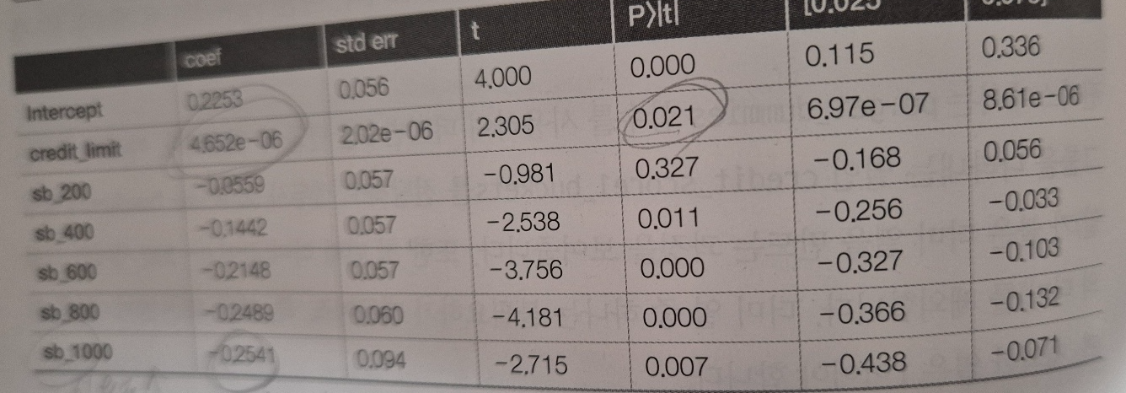
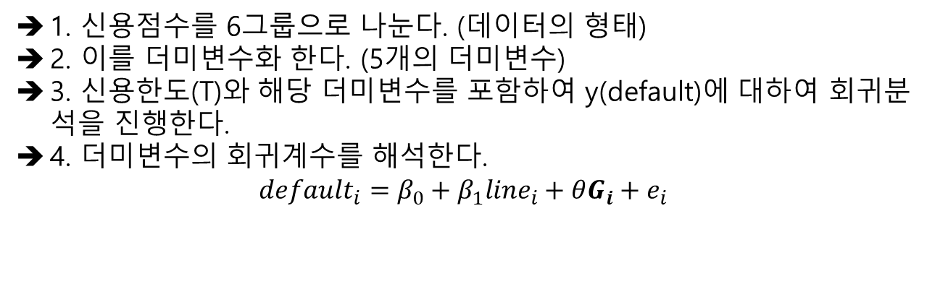
더미변수를 이용한 회귀분석
(feat. 조건부 무작위 실험 결과 해석)
1. 신용점수를 6그룹으로 나눈다. (데이터의 형태)
2. 이를 더미변수화 한다. (5개의 더미변수)
3. 신용한도(T)와 해당 더미변수를 포함하여 y(default)에 대하여 회귀분석을 진행한다.
4. 더미변수의 회귀계수를 해석한다.
$$default_{i}=β_{0}+β_{1}line_{i}+θG_{i}+e_{i}$$
더미변수
신용점수(sb)가 같다면,
신용한도(T)가 1 증가하면
소비가 4.7 * 10^-6 증가.
신용점수(sb)가 높아질수록
default에 대한 기본 레벨이
낮아진다.

Slide 7
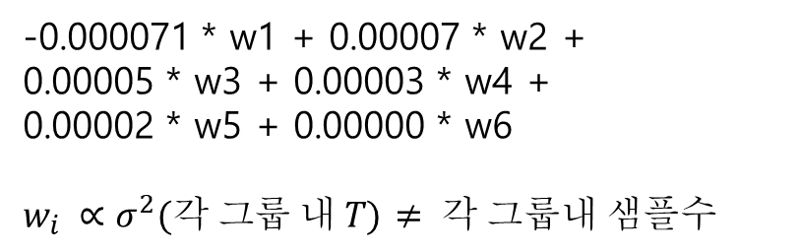
더미변수를 이용한 회귀분석
(기울기 결정 논리 : 분산의 가중평균)
앞선 모델은 각 그룹별 신용한도(T)가 소비에 미치는 영향(기울기)이 동일하다는 가정.
그러나 실제로 그려보면 그룹별 신용한도(T)와 소비간의 기울기는 상이함.
그렇다면 앞서 나온 모델의 기울기는 어떻게 정해지는 것일까?
Ex)
그룹 | 기울기
신용점수(0-200) | -0.000071
신용점수(200-400) | 0.00007
신용점수(400-600) | 0.00005
신용점수(600-800) | 0.00003
신용점수(800-1000) | 0.00002
신용점수(1000-1200) | 0.00000
-0.000071 * w1 + 0.00007 * w2 +
0.00005 * w3 + 0.00003 * w4 +
0.00002 * w5 + 0.00000 * w6
$w_{i} ∝σ^{2}(각 그룹 내 T)$ $≠ 각 그룹내 샘플수$

Slide 8
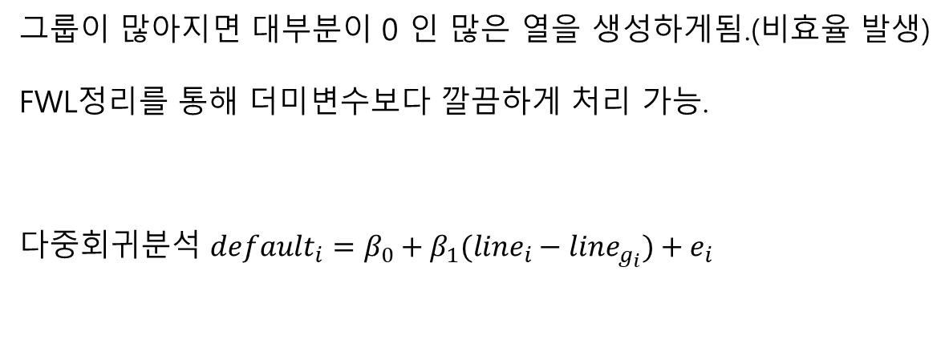

더미변수를 이용한 회귀분석
(평균제거와 고정효과)
그룹이 많아지면 대부분이 0 인 많은 열을 생성하게됨.(비효율 발생)
FWL정리를 통해 더미변수보다 깔끔하게 처리 가능.
다중회귀분석 $default_{i}=β_{0}+β_{1}(line_{i}−line_{g_{i}})+e_{i}$
$β_{1}$>0 :: 그룹이 다른걸 감안하더라도 신용한도가 커지면 채무불이행률이 높아지더라..
해당 그룹 내 신용한도의 평균을 빼줌.
(그룹을 감안했을때, 신용한도가 높은편인지 낮은편인지)
**참고
Fixed effect model
(그룹별 effect가 동일하다는 가정의 모델)

